Slide 1
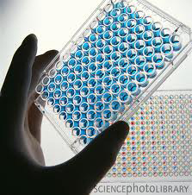
ELİSA
(Enzyme Linked Immunosorbent Assay)

Slide 2
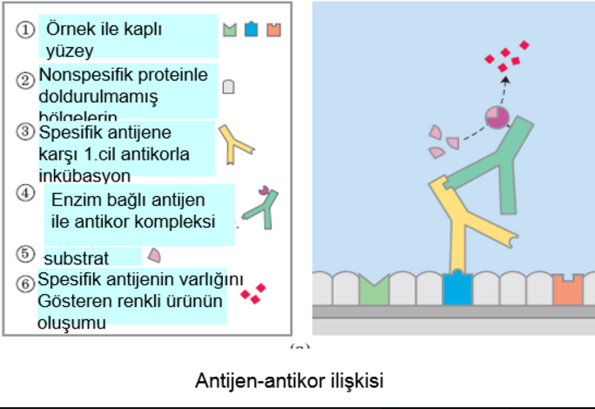
ELISA yönteminin prensibi, özgül antijen-antikor arasındaki reaksiyona dayanır.

Slide 3
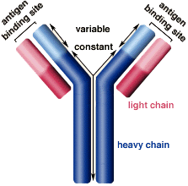
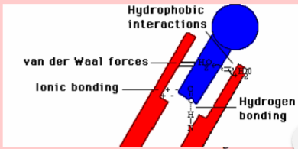
ELİSA testi, özgül antijen-antikor bağlanmasının antikorlara alkalen fosfataz veya horseradish peroksidaz gibi bir enzim bağlanması ve ;
Bu enzim substratının renkli ürünlere dönüştürülmesi suretiyle gösterilmesi esasına dayalı immünokimyasal ölçüm tekniğidir.

Slide 4
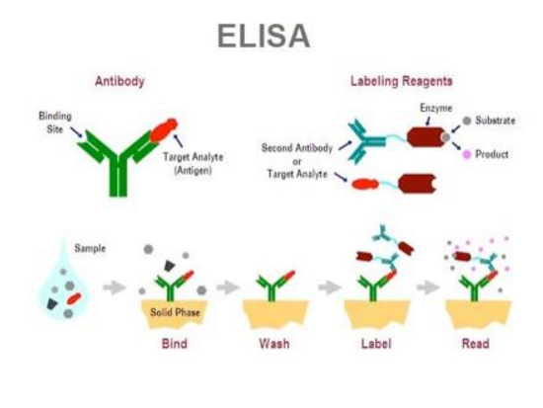

Slide 5
ELİSA Komponentleri
Katı faz (Matriks): Manüel ELİSA yöntemlerinde kullanılan, genellikle çukurlarına analitlerin ( antikor veya antijen ) bağlı olduğu 96 çukurlu mikropleytlerdir.
Antikor: IgG fraksiyonlarıdır.
Enzim ve substratlar: Konjugatın işaretlenmesinde en sık kullanılan alkalen fosfataz(AP) ve horseradish peroksidaz (HRP) enzimleridir.
AP için BCIP/NBT ( 5-bromo-4chloro-3-fosfat indolyl/Nitro mavi tetrazolium)
HRP için TMB ( tetramethylbenzidine ) kullanılır.
Yıkama: ELİSA yönteminde her bir safha arasında fosfatlı tampon solüsyonu (PBS) ile yıkama işlemi önemli yer tutmaktadır.
Durdurma: ELİSA’nın son safhası olan ‘reaksiyon durdurulması’ basamağında asidik ve bazik çözeltiler (H₂SO₄, HCI, NaOH ) kullanılır.

Slide 6
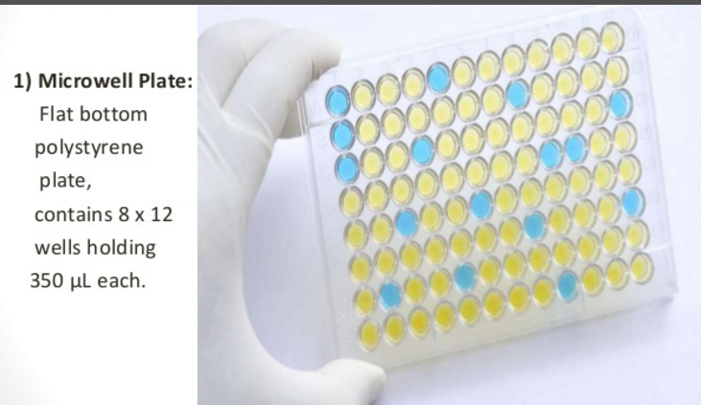
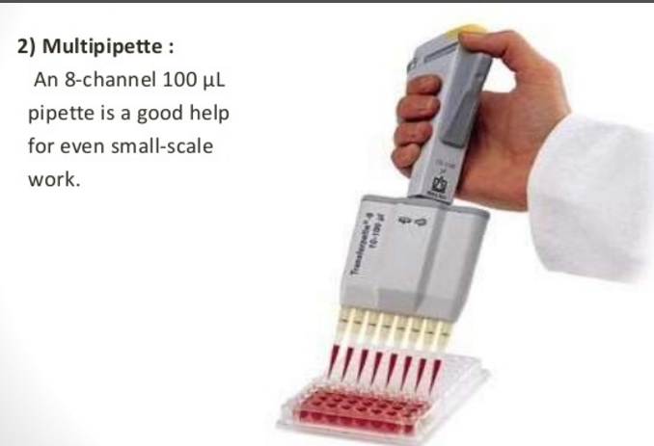
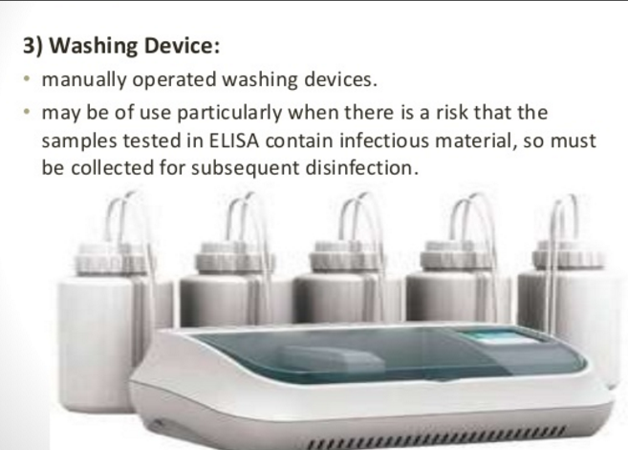
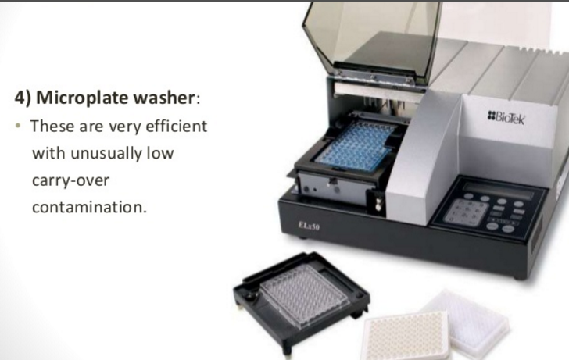

Slide 7
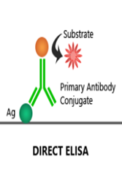
ELİSA Çeşitleri
1. Direkt ELISA
Direkt ELISA yöntemi yüksek molekül ağırlıklı antijenin miktar tayini için uygundur.
Numune içindeki antijenler nonspesifik olarak mikrotitre kabının kuyu yüzeyine bağlanır.
İşaretli antikor kuyucuklara eklenir.
Belirli sürelerde inkübe edilir.
Yapılan yıkama işlemi ile bağlanmamış işaretli antikorlar ortamdan uzaklaştırılır.
Kuyulardaki bağlanmış enzim işaretli antikor miktarı, ortama enzimin substratının eklenmesi ile oluşan renk değişimi sayesinde belirlenir.

Slide 8
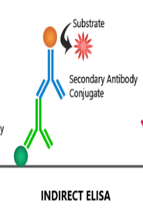
2. İndirekt ELISA
Numune içindeki antijenler mikrotitre kabının kuyu yüzeyine bağlanır.
İlk olarak işaretsiz primer antikorlar kuyulara eklenir.
Antijen ve primer antikor belirli sürelerde inkübe edilir.
Yapılan yıkama işlemi ile bağlanmayan primer antikorlar ortamdan uzaklaştırılır.
Sonrasında primer antikorlara spesifik, enzim ile işaretli sekonder antikor kuyulara eklenir.
Belirli sürelerde inkübe edilir.
Tekrar yapılan yıkama işlemi ile bağlanmayan işaretli sekonder antikorlar ortamdan uzaklaştırılır.
Son olarak enzimin substratı kuyulara eklenir ve elde edilen renk değişimi ile antikorlar belirlenir.

Slide 9
3. Nonkompotetif ELISA (Sandwich Yöntemi)
Bu test ile bilinmeyen örneklerin içindeki antijen miktarı belirlenir.
Direkt veya indirekt ELISA ile oluşan renk değişimi antikorun varlığına işaret ederken; Sandviç ELISA da oluşan renk değişimi antijenin varlığına işaret eder.
Sandwich ELISA’ da antikorlar (yakalama antikoru) mikrotitre kabının kuyucuklarının katı fazına immobilize edilir.
Antijeni içeren örnek daha sonra ilave edilir ve antijen-antikor kompleksinin oluşması beklenir.
Bağlanmamış proteinler yıkama basamakları ile uzaklaştırılır.
Enzim işaretli ikinci bir antikor (deteksiyon antikoru), yakalama antikoruna bağlanmış antijene farklı bir epitopundan bağlanır.
Bağlanmayan deteksiyon antikorunun yıkama işlemi ile uzaklaştırılmasından sonra, ortama enzime ait substrat eklenir

Slide 10
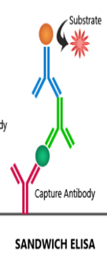
Substrat deteksiyon antikoruna bağlı enzimle reaksiyona girerek renk değişimine neden olur.
Bu renk değişimi de spektrofotometre ile ölçülür.
Renkli ürün oluşumu, işaretsiz ligandın (serumdaki antijen veya antikor) konsantrasyonu ile doğru orantılıdır.
Bu tekniğin ana avantaji, antijenin kullanılmadan önce saflaştırılmasına gereksinim olmamasidir ve sandviç ELISA çok spesifiktir.
Bu tekniğin dezavantaji ise her antikorun kullanılamamasıdır. Seçilen monoklonal antikor kombinasyonları aynı antijen üzerinde üst üste binmeden farklı epitopları tanımalıdır.

Slide 11
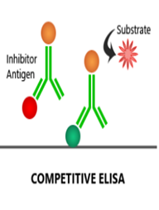
4. Kompetitif ELISA
Mikrotitre kabının kuyucuklarının katı fazına antijen veya antikor bağlanır.
Çukurlara serum ( işeretsiz ligand içerir ) ve reaktif ( işaretli ligand içerir ) eklenir.
İnkübasyon süresince immobilize antijen veya antikora bağlanmak için işaretsiz ligand ile enzim işaretli ligand yarışırlar.
İnkübasyon ve yıkama işleminden sonra substrat eklenir.
Reaksiyon sonucu oluşan renk değişikliği, hasta örneğindeki işaretsiz ligand miktarı ile ters orantılıdır. Örnekte ne kadar az işaretsiz ligand varsa birleşen işaretli ligand miktarı da o kadar fazla olacaktır.
Sonuçlar spektrofotometrik olarak değerlendirilir.
Kompetitif ELISA yöntemi, sıklıkla antikor ölçümünde kullanılmaktadır.

Slide 12
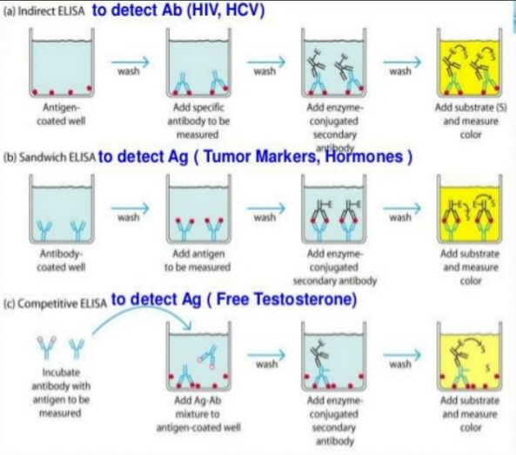

Slide 13
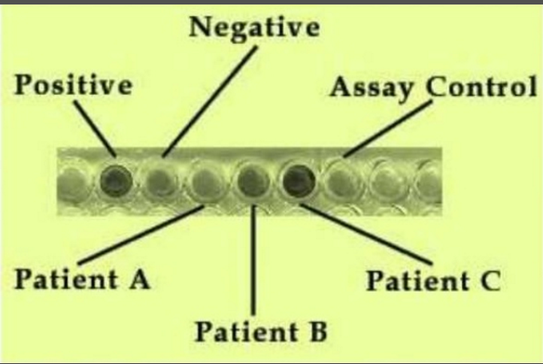
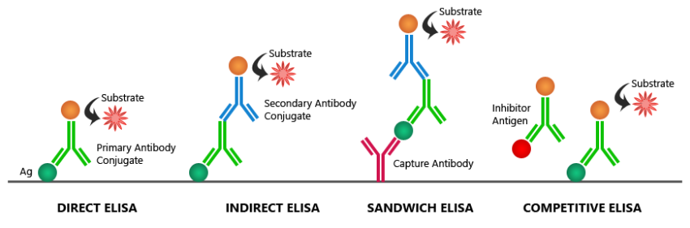

Slide 14
ELİSA yönteminde kullanılan reaktiflerin uzun ömürlü olması ve atık maddeleri ile ilgili radyasyon tehlikesi olmaması nedeniyle RİA (Radioimmunoassay ) yöntemine göre çokça tercih edilmeye başlanmıştır.
ELİSA yönteminin en önemli avantajlarından biri de tanı laboratuvarlarında az zamanda çok sayıda örnekle çalışma imkanı sağlamasıdır.Bu testlerin kullanılırlığının artmasıyla birlikle üretimlerinin de yaygınlaşması nedeniyle maliyetlerinde düşme olmuştur.
Bu nedenle birçok hastane ve laboratuvarda ELİSA testleri güvenilir ve ekonomik sonuçlar verdiğinden sık olarak kullanılmaktadır.

Slide 15
ELİSA Kullanım Alanları:
Hastalık Etkenine Ait Ürünlerin (antijen) Aranmasında:
Hepatit B virüs antijenleri: HBsAg, HBeAg tayini, Rotavirüs antijeni, çeşitli materyallerde klamidya antijeni aranması, Epstein Barr virüs Ag, RSV Ag, adenovirüs antijenlerinin aranması vb.
Hasta Kanında Oluşan Antikor Yanıtının Saptanmasında:
En sık kullanıldığı alan, bütün hepatit marker'ları ve TORCH grubu tayinidir.
Anti-HAV IgM ve IgG, Anti-HBe, Anti-HBc IgM ve IgG, Anti-HCV ve Anti-HCV IgM, Anti-Delta ve Anti-Delta IgM, Anti-CMV IgM ve IgG, Anti-EBV IgM ve IgG, Anti-HSV 1 ve 2'nin IgM ve IgG tayinleri, Anti-Rubella IgM ve IgG, Rubeola IgM ve IgG, Anti-toksoplasma IgM ve IgG, Anti-HIV 1+2, Entamoeba histolitika ve daha birçok infeksiyon hastalığının tanısında ELİSA yöntemini kullanıyoruz.
Ayrıca, tiroid hormon düzeylerinden Beta-HCG, anti-sperm antikor (ASA), prostat spesifik antijen (PSA), ferritin ve digoksin tayinine kadar birçok hormon ve ilaç düzeyinin saptanmasında ELİSA tekniğini kullanmaktayız.

